Slide 1
Создание игры “Curious l’Adventure” на Python
Участники: Богданов П. В., Буров Е. Г.
Руководитель: М. Н. Рахманова

Slide 2
Основные этапы
Целью данной работы является создание компьютерной игры на языке программирования Python. Исходя из цели работы, были определены следующие задачи:
1. Выбор жанра игры, поиск идей и вдохновения в других проектах
2. Продумывание идей реализации разных механик игры.
3. Разделение обязанностей и определение сроков
4. Реализация
5. Анализ сделанной работы и вывод
6. Размещение релизной версии игры в открытом доступе

Slide 3
Выбор жанра игры, поиск идей и вдохновения в других проектах
В качество образца была выбрана игра Undertale разработчика Toby Fox.
Далее были обдуманы возможные варианты реализации похожих графики и логики при помощи технологий языка Python.

Slide 4
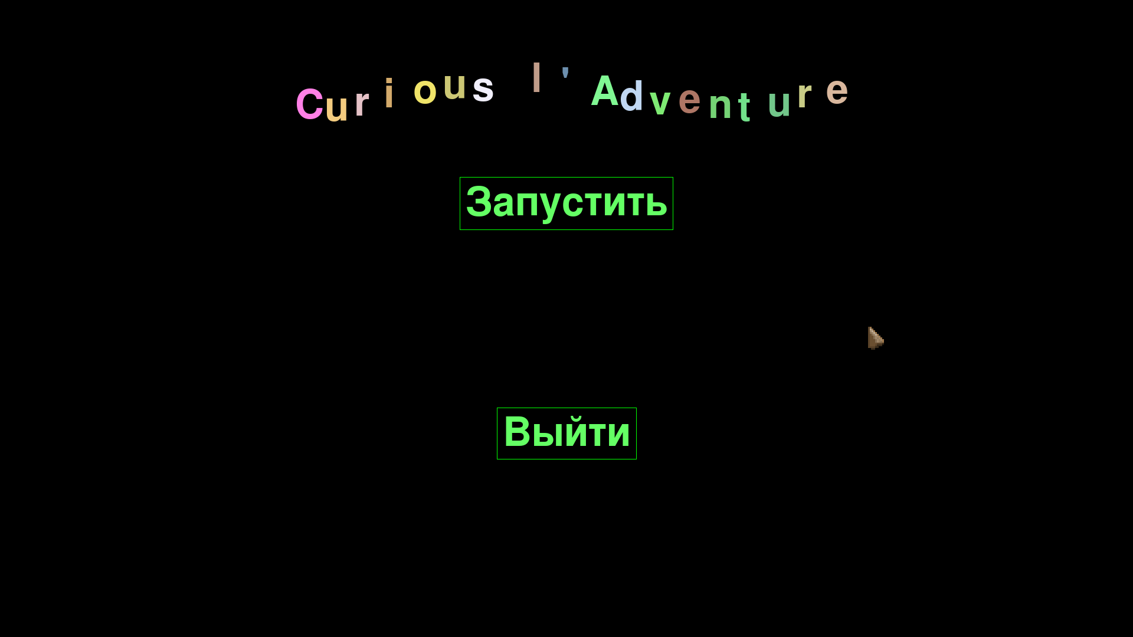
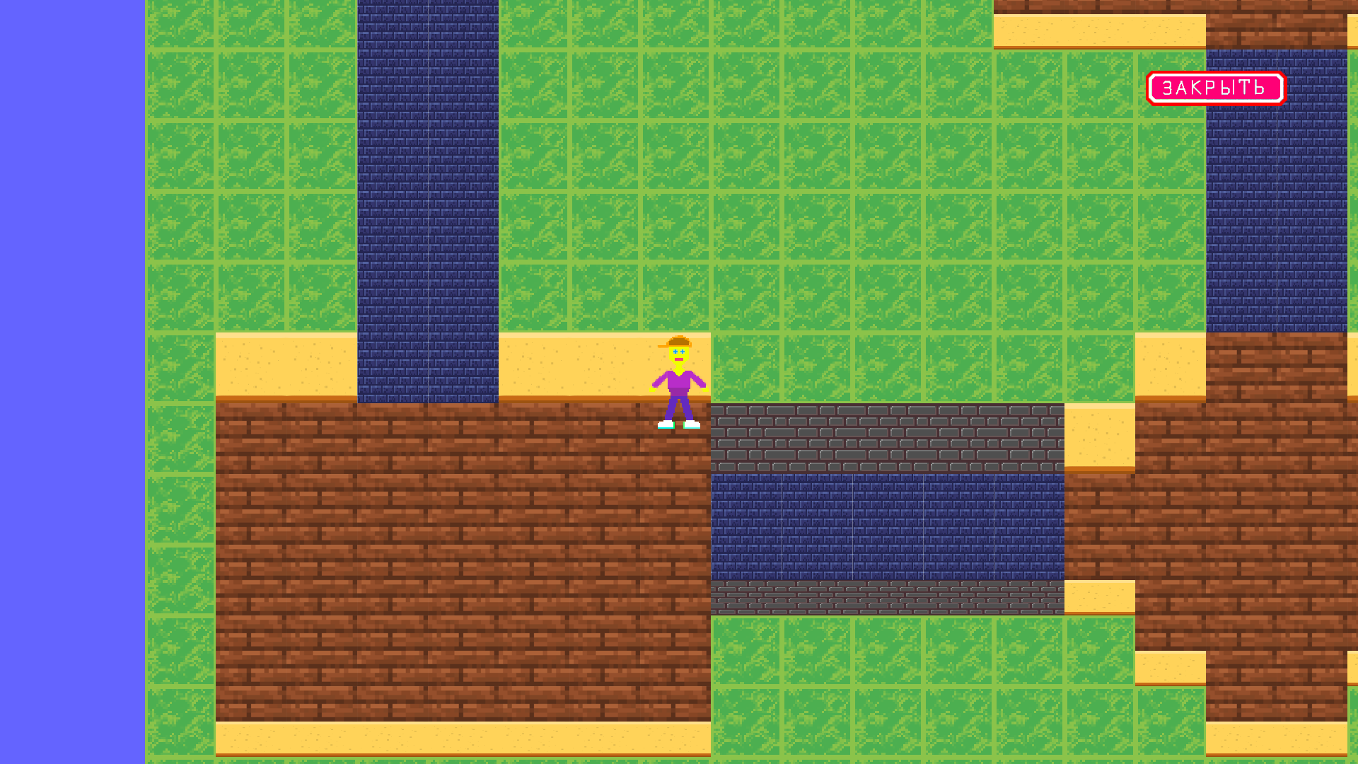
Графика и пользовательский интерфейс

Slide 5
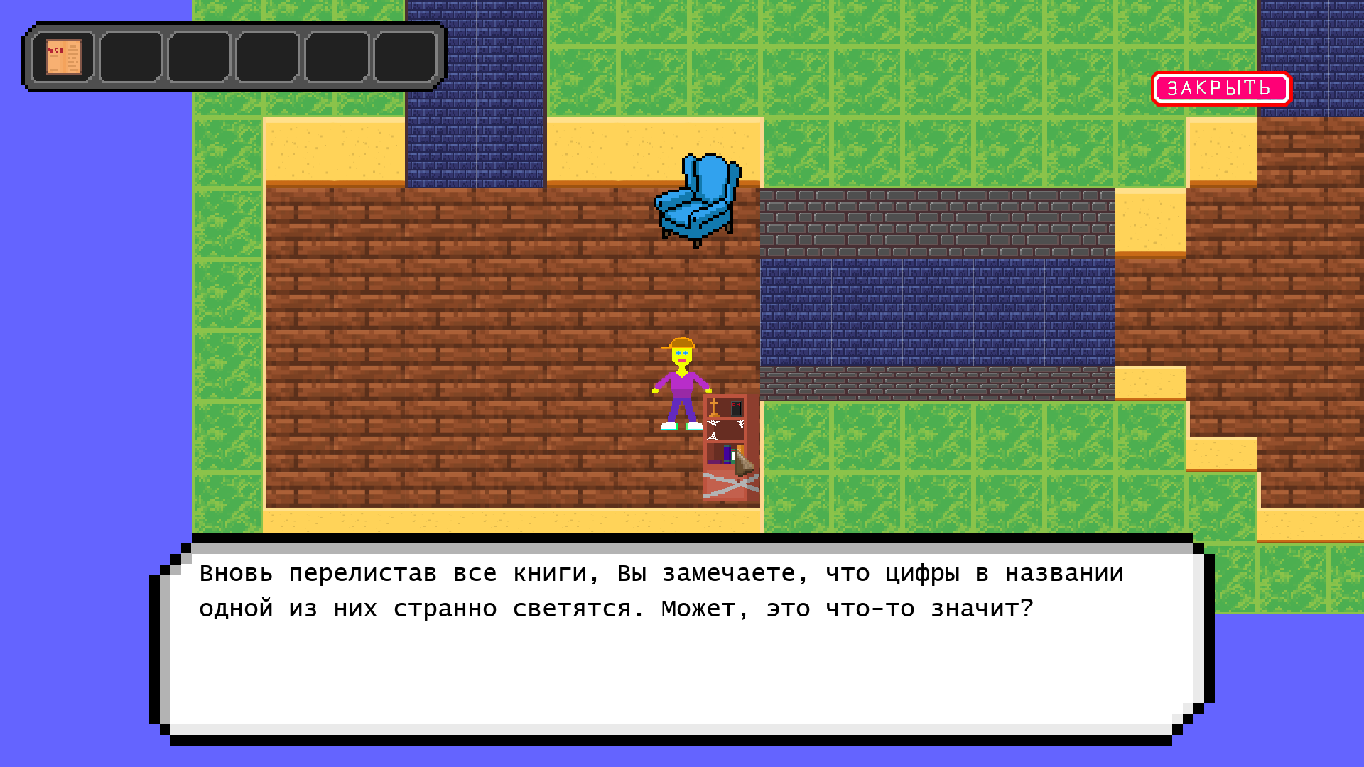
Первый результат
В первых версиях были реализованы:
Первые интерактивные объекты
Логика взаимодействия персонажа

Slide 6
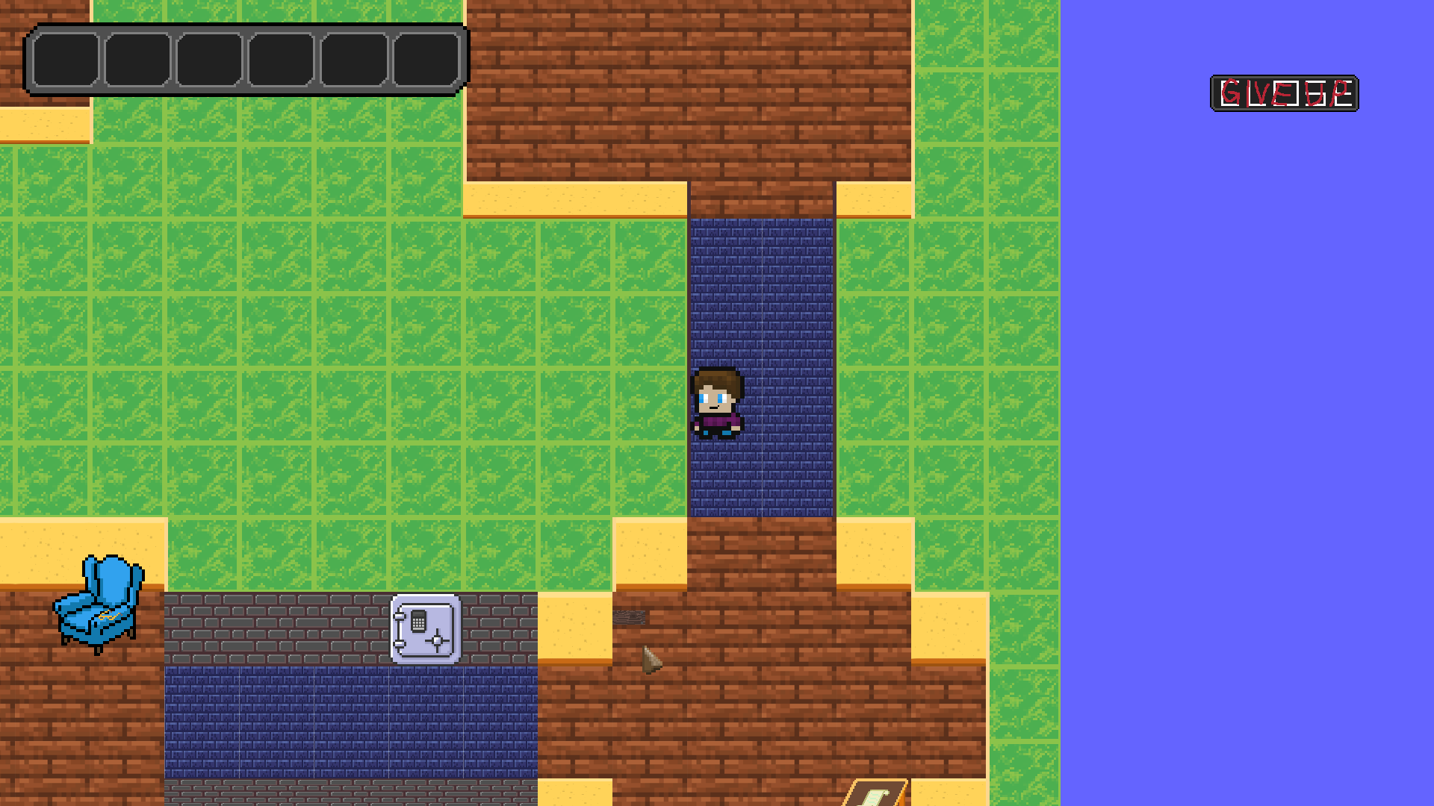
Добавленные изменения
В ходе улучшения игры были также добавлены:
Музыка для стартового и конечного экранов
Звуки при взаимодействии с предметами
Новые интерактивные объекты.

Slide 7
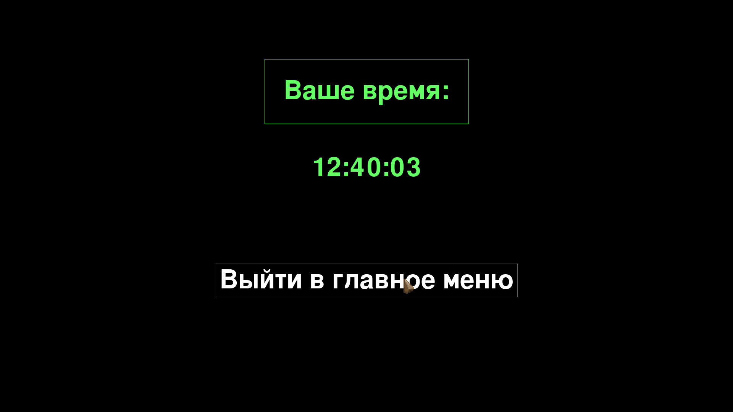
Резюме о проделанной работе
Написано более 1500 строк кода.
Создано почти 100 игровых спрайтов и звуковых файлов.
Для каждого объекта созданы диалоги и реакции.

Slide 8
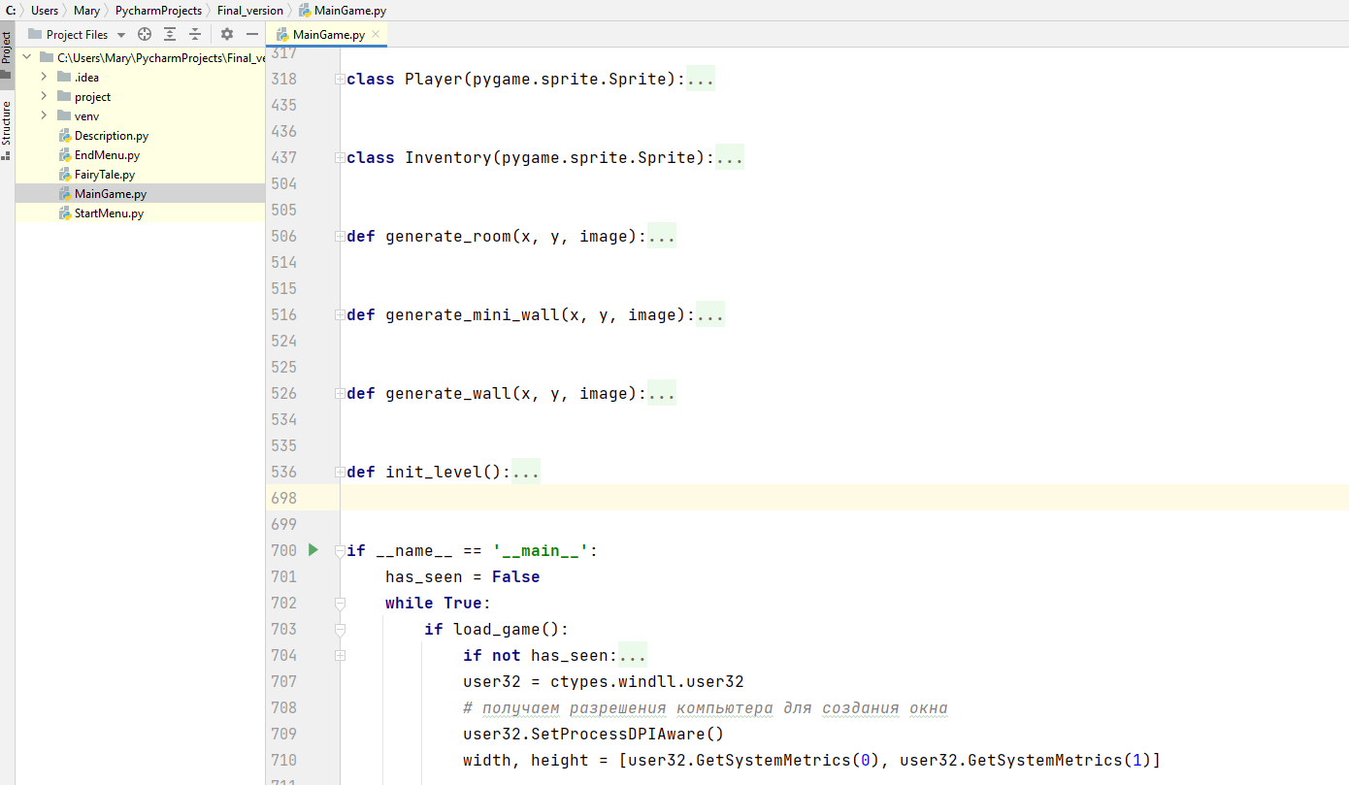

Slide 9
Вывод
Наш проект имеет большой потенциал к добавлению новых деталей, например, возможность сохраняться, добавление новых уровней, объектов и звуков и т.д. Однако мы считаем, что имеющийся продукт уже можно смело называть интересной компьютерной игрой, что подтверждают люди, поигравшие в нашу игру самостоятельно. Приглашаем вас тоже поиграть в неё, игру можно бесплатно скачать по данной ссылке: https://github.com/BosnFox/Curious-l-Adventure.git

Slide 10
Спасибо за внимание!
:3

